Slide 1



NDKH: Nghe hát: “Anh phi công ơi”- Nhạc sĩ: Xuân Giao

Slide 2
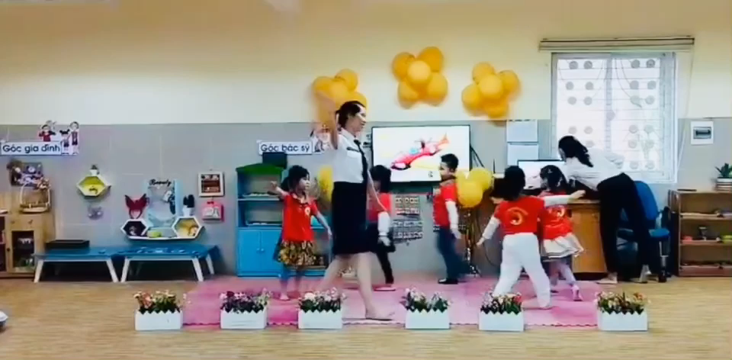

Slide 3


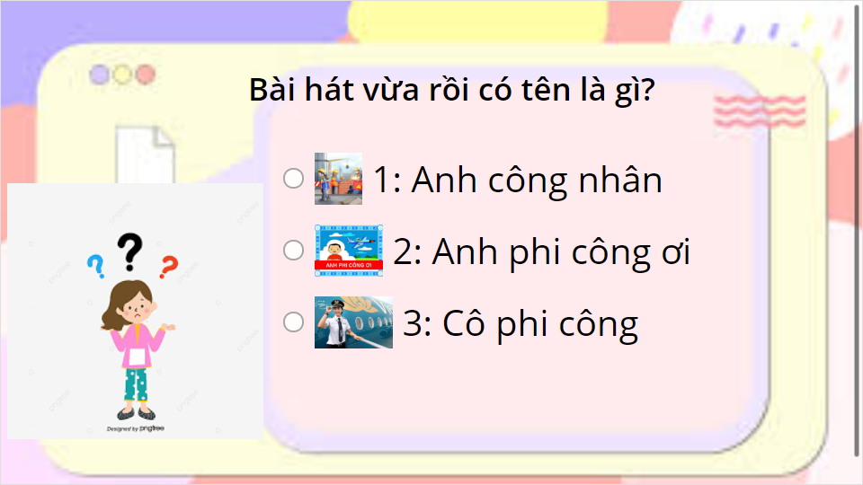
Quiz
Click the Quiz button to edit this object

Slide 4
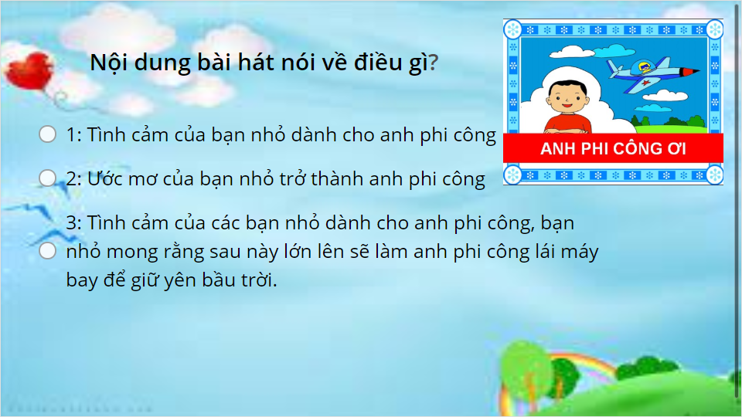
Quiz
Click the Quiz button to edit this object

Slide 5




